Slide 1
运放的参数测量及其在波形变换方面的应用

Slide 2
运放的参数测量及其在波形变换方面的应用
1. 实验目的
2.理论准备
3.实验内容
4.
注意事项
5.教师对实验结果的检查
6.总结报告要求

Slide 3
运放的参数测量及其在波形变换方面的应用
一、实验目的
1.学习集成运放常用特性参数的测试方法。
2.学习用集成运放构成方波、三角波的方法。
3.学习用集成运放构成正弦波振荡器的方法。

Slide 4
运放的参数测量及其在波形变换方面的应用
二、理论准备
1、集成运放的主要特性参数
开环增益 、输入基级电流、输入失调电流、输入失调电压、增益带宽积、上升速率、共模抑制比、电源电压抑制比等。
本次实验主要测试：
输入失调电压：在室温及标称电源电压下，当输入信号为零时，在运放输入端所要加的补偿电压值。它是由于运放输入差分电路不对称引起的。UCS=UO/AOd。
上升速率：即输出电压的最大变化率。

Slide 5
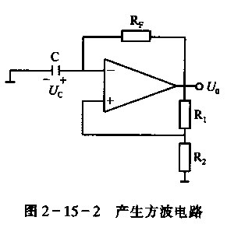
运放的参数测量及其在波形变换方面的应用
2.方波发生器
能产生方波的电路有多种，本实验采用如图所示方法。
图中R1、R2构成正反馈，运放交替地翻转，电容C交替地充、放电一直循环下去即可产生周期性的方波。

Slide 6
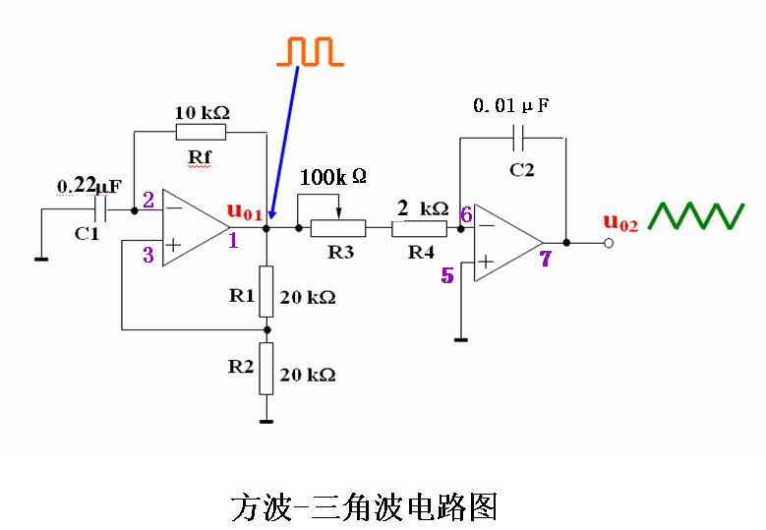
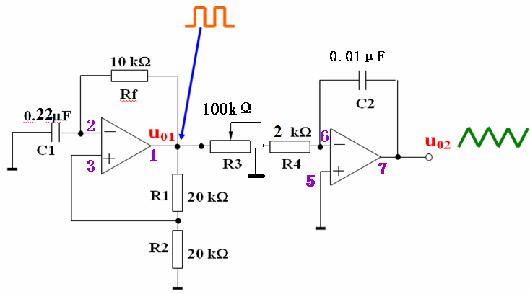

运放的参数测量及其在波形变换方面的应用
3.方波-三角波发生器

Slide 7
运放的参数测量及其在波形变换方面的应用
4.正弦波振荡器
① 文氏电桥正弦波振荡器由RC串、并联选频
网络和同相放大电路组成，见图8-1。
C
R
UF
Ui
+
UO
–
R
C
c
R1
R2
稳幅电路
图中左边部分为RC选频网络，亦即反馈网络，
图8-1
图中右边部分是一个同相放大器，用集成运算放大器构成。
振荡条件是：UO和Ui同相 且UO=3Ui(即R2/R1=2)
②稳幅电路是利用二极管正向电阻的非线性来实现稳幅。实验证明，当R3与二极管的正向电阻接近时，对稳幅和改善波形失真都有较好的效果，通常选R3为几千欧。
R₃
图 8-2

Slide 8
三、实验内容
1、集成运放特性测试
①测失调电压
依据由教材图6-12所得简化电路图；取R_{F1}=100KΩ,调R_{G}为100Ω和1KΩ,测输出电压U_{O},算出失调电压U_{OS}。
②测上升速率
依据由教材图6-12所得简化电路图；取R_{F1}=10KΩ，将1KHz的方波信号由Ui端输入，这时运放接成闭环增益为1的反相放大器。
运放的输出端接示波器，调输入方波信号的大小，使运放输出电压波形的峰峰值为4V。观察其前沿，从前沿计算出上升速率。（注意水平旋钮的配合）

Slide 9
运放的参数测量及其在波形变换方面的应用
2.方波发生器
①方波发生器要求幅度、频率均可调且要有带载能力（思考：如何实现带载能力？）。
②用LM324搭接你所设计的满足上述条件的方波发生器，用示波器观察输出波形并记录。
3.方波和三角波发生器
①搭接好电路，调方波发生器的输出使积分器输出三角波波形线性度好。
② 用示波器观察方波和三角波波形并画出，标注其参数。

Slide 10
运放的参数测量及其在波形变换方面的应用
4.正弦波振荡器
①用LM324搭接你所设计的正弦波振荡器。
②将系统闭环，接好稳幅电路，观察系统是否产生振荡。若产生振荡画下振荡波形，画出Uo和U_{F}波形并记下幅值、振荡频率。
③去掉稳幅电路观察输出波形，体会稳幅电路作用。

Slide 11
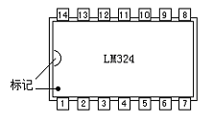
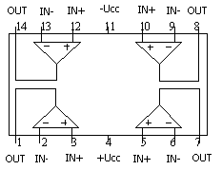
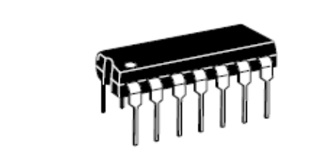
北航电工电子中心
附：
集成运算放大器ＬＭ324封装和引脚功能图
LM324集成运放封装 LM324引脚功能
标记
１

Slide 12
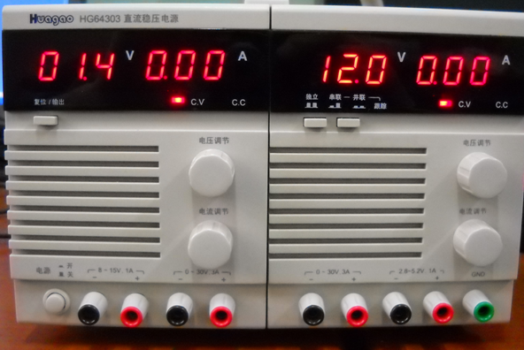
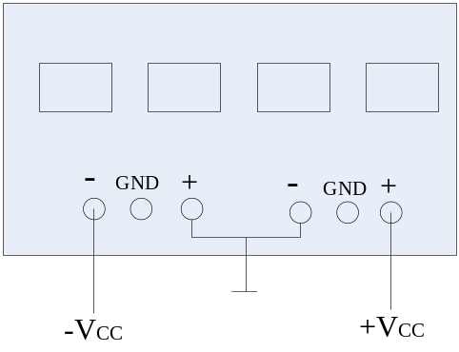
四、注意事项
1.正、负电源的接法：
★打开实验箱的电源开关，实验箱中提供＋12V，0V，－12V。
选择串联方式
-Vcc
+Vcc

Slide 13
运放的参数测量及其在波形变换方面的应用
四、注意事项（接上）
2.运放的正、负电源不要接反。
3.运放的输入、输出端不要接错。
4.改、换电路一定要关电源。

Slide 14
运放的参数测量及其在波形变换方面的应用
五、教师对实验结果的检查
1.上升速率的波形
2.方波发生器波形和积分器输出三角波波形。
3.正弦波振荡器的振荡波形。
六、总结报告要求
1. 以表格形式列出各项测试所得的数据及最后结果;示波器上观察到的波形一律用坐标纸定量画出，并在图上注明必要的参数。
2.分析调整方波使积分器输出三角波呈线性的原因。
3.写出用示波器测量振幅比、相位差的方法。
4.以实验的亲身体会，说明振荡器稳幅电路的作用。
The End

